Slide 1

Clase 2
Docente: ESTEBAN VALENZUELA CASTRO.
Asignatura: Taller Aplicaciones Móviles

Slide 2

ImageView
Componente
<ImageView
android:layout_width="match_parent"
android:layout_height="200dp"
android:src="@drawable/foto1"
android:id="@+id/imagenx"/>
Declaración y Construcción
ImageView imagenx;
imagenx = (ImageView) findViewById(R.id.imagenx);
Asignar Fuente de Recursos a ImageView
String nombre = "@drawable/foto1";
int r=getResources().getIdentifier(nombre,null,MainActivity.this.getPackageName());
imagenx.setImageResource(r);

Slide 3
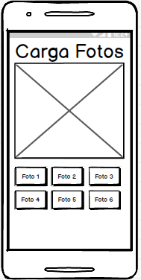
Ejercicio
Eventos Click y uso
De ImageView

Slide 4
Cambio de Activity
Con el objetivo de pasar de un Activity a otro, es necesario crear un objeto del tipo Intent
Intent i = new Intent(MainActivity.this,SEGUNDOACTIVITY.class);
startActivity(i);

Slide 5
Enviar Datos de un Activity a Otro
Con el objetivo de pasar de un Activity a otro, es necesario crear un objeto del tipo Intent
Intent i = new Intent(MainActivity.this,SEGUNDOACTIVITY.class);
i.putExtra(“NOMBRE_A_ENVIAR”,variable1);
i.putExtra(“NOMBRE_A_ENVIAR”,variable2);
startActivity(i);
Ahora es necesario recibir los valores en el otro Activity.
Intent i = getIntent();
String variable1 = i.getStringExtra(“NOMBRE_A_RECIBIR”);
Int variable2 = i.getExtras().getInt(“NOMBRE_A_RECIBIR”);

Slide 6
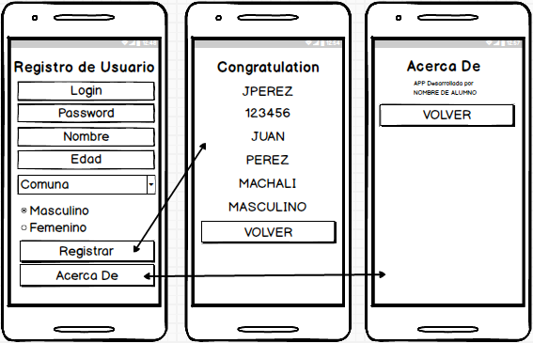
Ejercicio Guiado

Slide 7
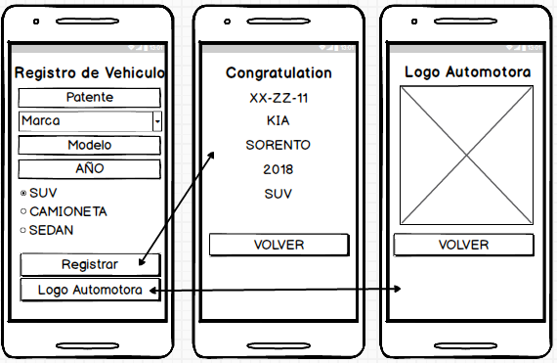
Ejercicio a Desarrollar por Los Alumnos

Slide 8
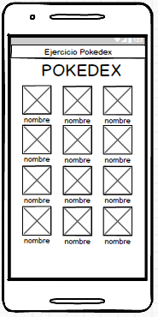
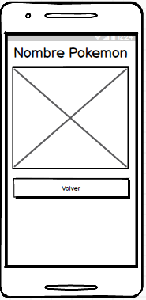
Ejercicio a Desarrollar por Los Alumnos

